Slide 1
§2-3 牛顿运动定律应用举例
两类力学问题：
已知力求运动
已知运动求力
解题步骤：
(1)确定研究对象
(2)使用隔离法分析受力情况，作出受力图
(3)分析运动情况，判断加速度
(4)建立坐标系，根据牛顿第二运动定律列方程
(5)求解，进行讨论

Slide 2


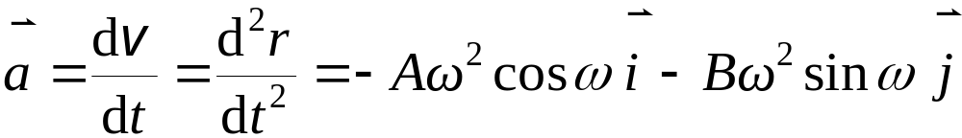


§2.3 牛顿运动定律的应用
与质点运动学相似，质点动力学问题大体可分为两类问题。
一. 微分问题
已知运动状态，求质点受到的合力
例
已知一物体的质量为 m , 运动方程为
求
物体受到的力
解
二 . 积分问题
已知质点受到的合力 ，求运动状态。

Slide 3





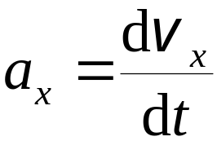
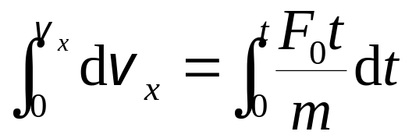


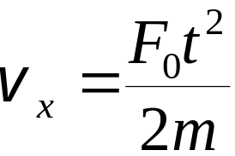
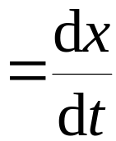
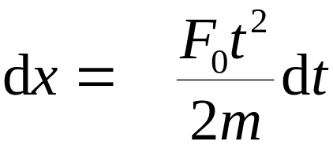
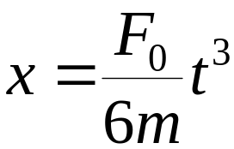
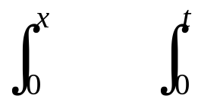


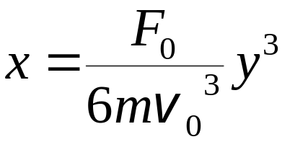
例
设一高速运动的带电粒子沿竖直方向以 v₀ 向上运动，从时刻 t = 0 开始粒子受到 F =F₀ t 水平力的作用，F₀ 为常量，粒子质量为 m 。
求
粒子的运动轨迹。
解
水平方向有
竖直方向有
运动轨迹为

Slide 4
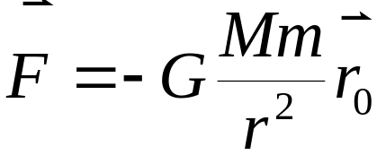
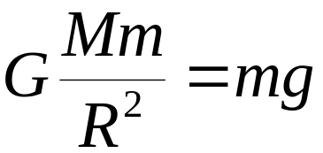

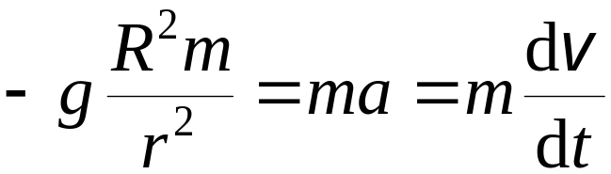
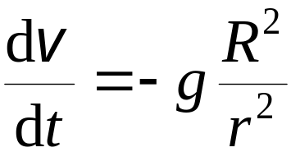
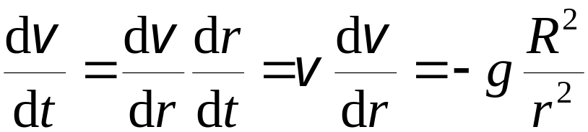
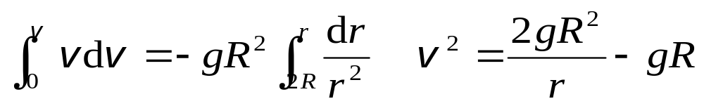
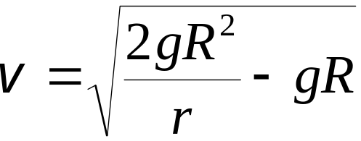


例
设一物体在离地面上空高度等于地球半径处由静止落下。
求
它到达地面时的速度（不计空气阻力和地球的自转）。
解
以地心为坐标原点，物体受万有引力
在地面附近有
可得：

Slide 5

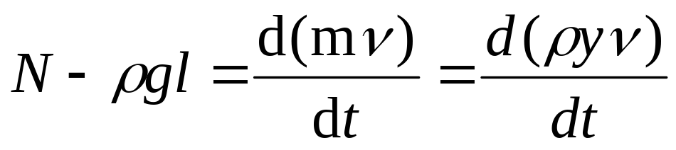
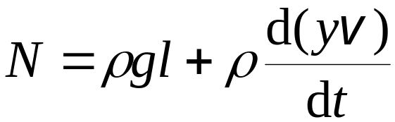
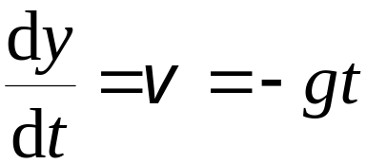
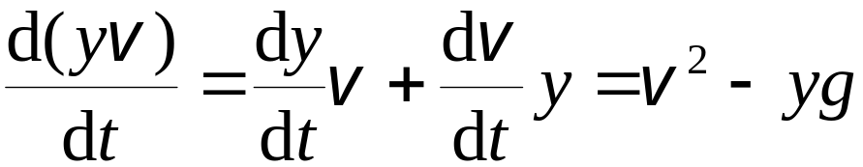



例
一柔软绳长 l ，线密度 ，一端着地开始自由下落.
求
下落到任意长度 y 时刻，给地面的压力为多少？
解
在竖直向上方向建坐标，地面为原点（如图）.
取整个绳为研究对象
设压力为 N
y
y
l
O

Slide 6
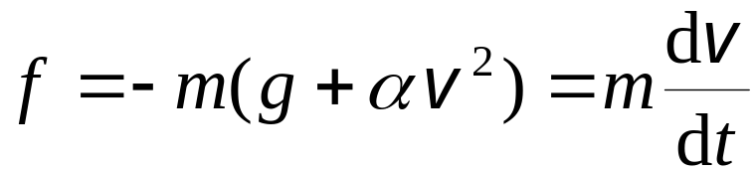
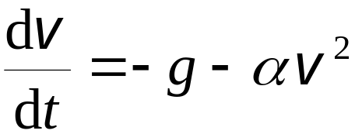
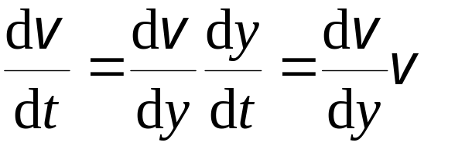
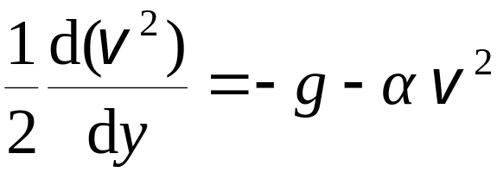
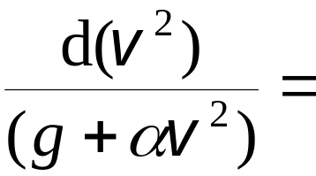
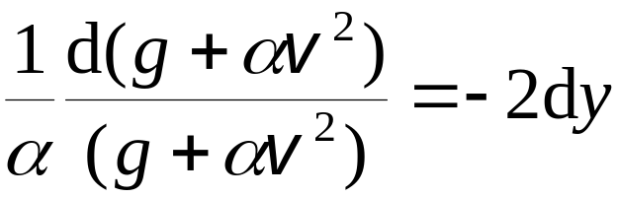


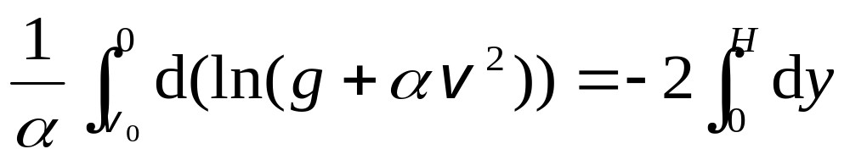

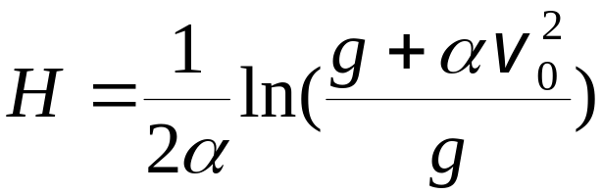


例
以初速度v₀ 竖直向上抛出一质量为m 的小球，小球除受重力外，还受一个大小为αmv ² 的粘滞阻力。
求
小球上升的最大高度。
解

Slide 7
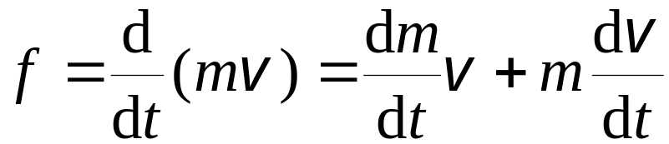

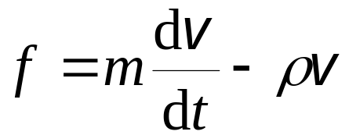
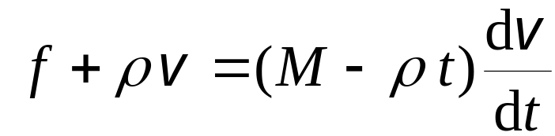

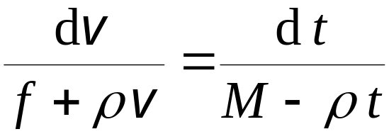
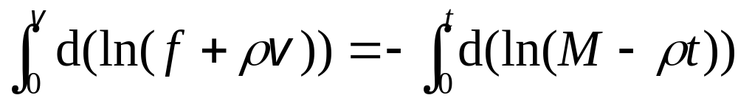
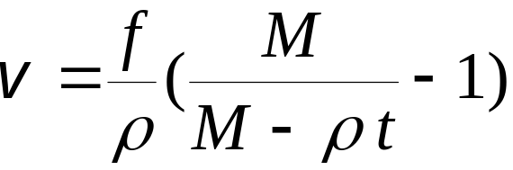
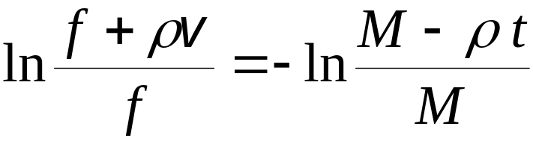
例
装沙子后总质量为M 的车由静止开始运动，运动过程中合外力始终为 f ，每秒漏沙量为 ρ 。
求
车运动的速度。
解
取车和沙子为研究对象，地面参考系如图，t = 0 时 v = 0
f
x

Slide 8


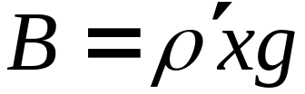
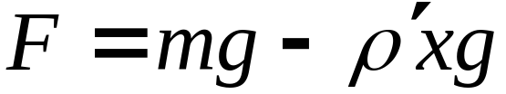
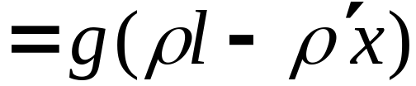
例题2-5 有一密度为ρ的细棒，长度为l，其上端用细线悬着，下端紧贴着密度为ρ′的液体表面。现悬线剪断，求细棒在恰好全部没入水中时的沉降速度。设液体没有粘性。
解：以棒为研究对象，在下落的过程中，受力如图：
棒运动在竖直向下的方向，取竖直向下建立坐标系。
当棒的最下端距水面距离为时x，浮力大小为：
l
o
x
此时棒受到的合外力为：
x

Slide 9
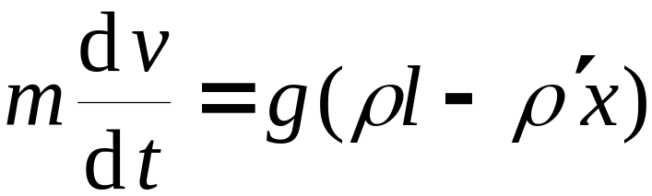
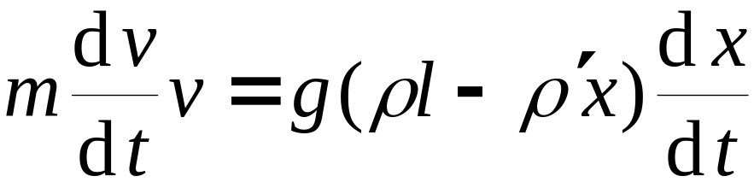
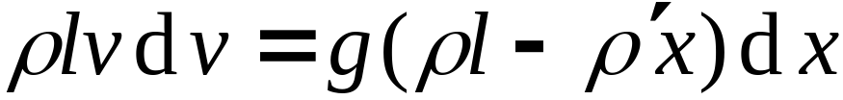
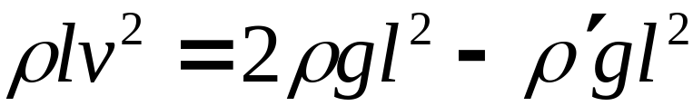
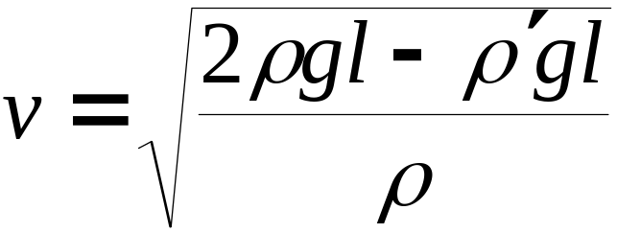

牛顿运动定律应用举例
利用牛顿第二定律建立运动方程：
要求出速度与位置的关系式，利用速度定义式消去时间
积分得到

